Slide 1



ПОШУК НАУКОВОЇ
ІНФОРМАЦІЇ

Slide 2
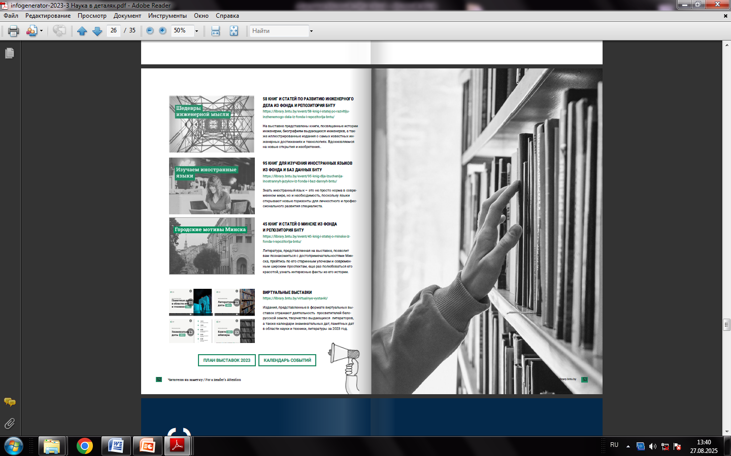
Наукове дослідження завжди передбачає пошук джерел інформації з метою їх опрацювання та використання в роботі.
До того ж, ця інформація повинна відповідати певним вимогам: бути актуальною, достовірною та релевантною. Тому дуже важливим елементом процесу підготовки та виконання якісних наукових досліджень є питання правильного вибору пошукової системи, ресурсів та інструментів для ефективного результату.

Slide 3
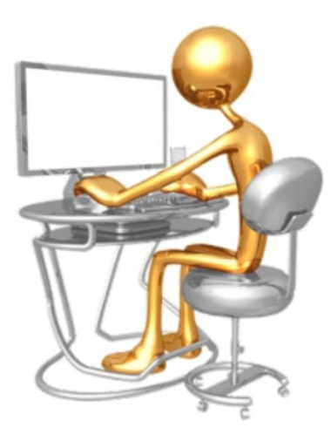
ПРОСТИЙ ТА СИСТЕМАТИЧНИЙ ПОШУКИ
Простий пошук стосується першокрокового і швидкого пошуку ресурсів. Каталоги університетської бібліотеки, довідники, енциклопедії - вони можуть бути першими джерелами інформації. Достатньо введення одного ключового слова або фрази, щоб мати повну бібліографічну інформацію. Простий пошук також є корисним, коли користувач точно знає, що шукати.
Систематичний пошук вимагає більш всебічної стратегії пошуку. Це цілеспрямований процес знаходження публікацій, що містять рецензовані статті, дисертації, книги та звіти, за допомогою спеціалізованих документів та баз даних.
Він передбачає використовування пошукових систем для отримання достовірних наукових даних про наукові дослідження в різних галузях знань.

Slide 4
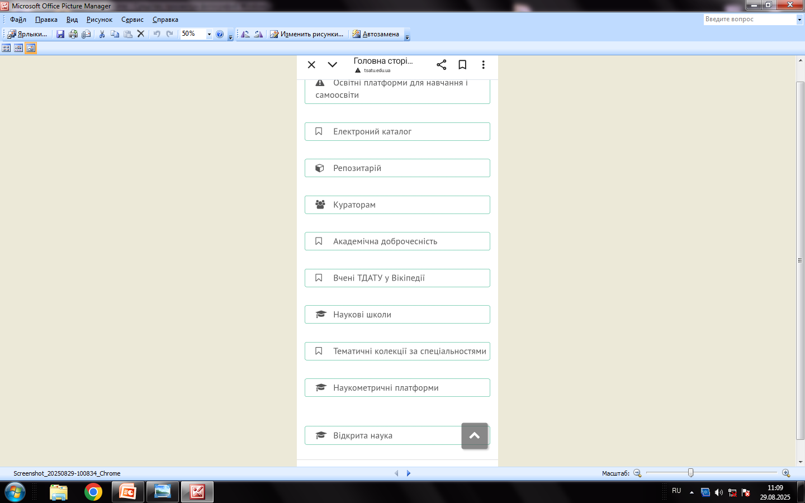
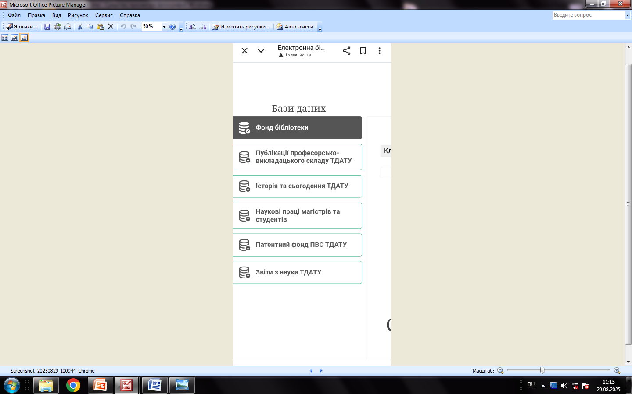
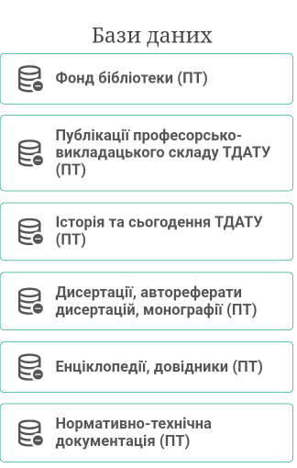
Наукова бібліотека ТДАТУ.
Бази власної генерації
Електронний каталог наукової бібліотеки складається з інформаційно-бібліографічної бази та бази повних текстів. Пошук джерел стандартний – за ключовими словами, за назвою та за автором.

Slide 5
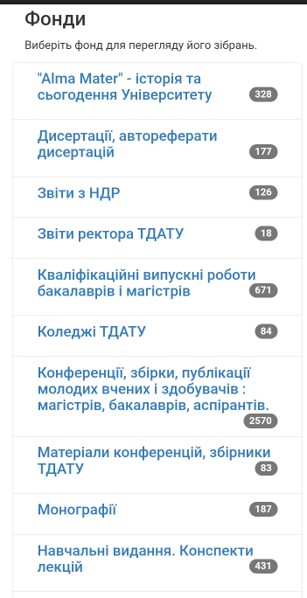
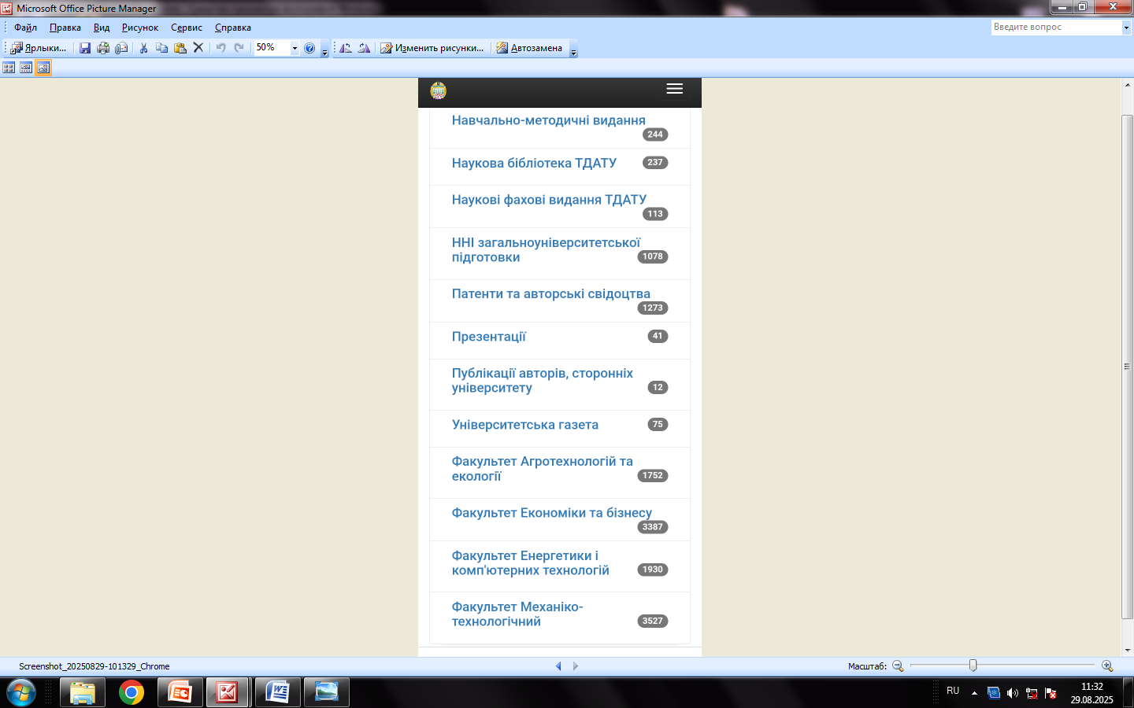
Інституційний репозитарій ТДАТУ – ElarTSATU накопичує, зберігає і надає вільний довгостроковий доступ до електронних версій наукових публікацій, створених науковцями, аспірантами та студентами ТДАТУ.

Slide 6
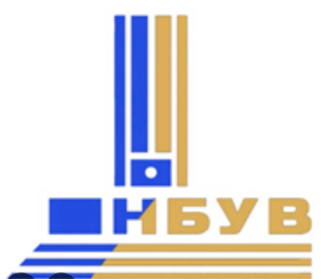
НАЦІОНАЛЬНА БІБЛІОТЕКА УКРАЇНИ ІМЕНІ
В. І. ВЕРНАДСЬКОГО
Головний науково-інформаційний центр держави. Найбільше книгосховище України за обсягом документно-інформаційних ресурсів. Входить в число найбільших національних бібліотек світу.
Фонд НБУВ нараховує майже 15,8 млн одиниць зберігання та є універсальним як за змістом, так і за видами документів;
Електронне зібрання “Наукова періодика України” налічує 900 тис. статей з 2600журналів;
Електронні тексти налічують 845 тис. документів,
з них 60 тис. автореферати дисертацій.

Slide 7
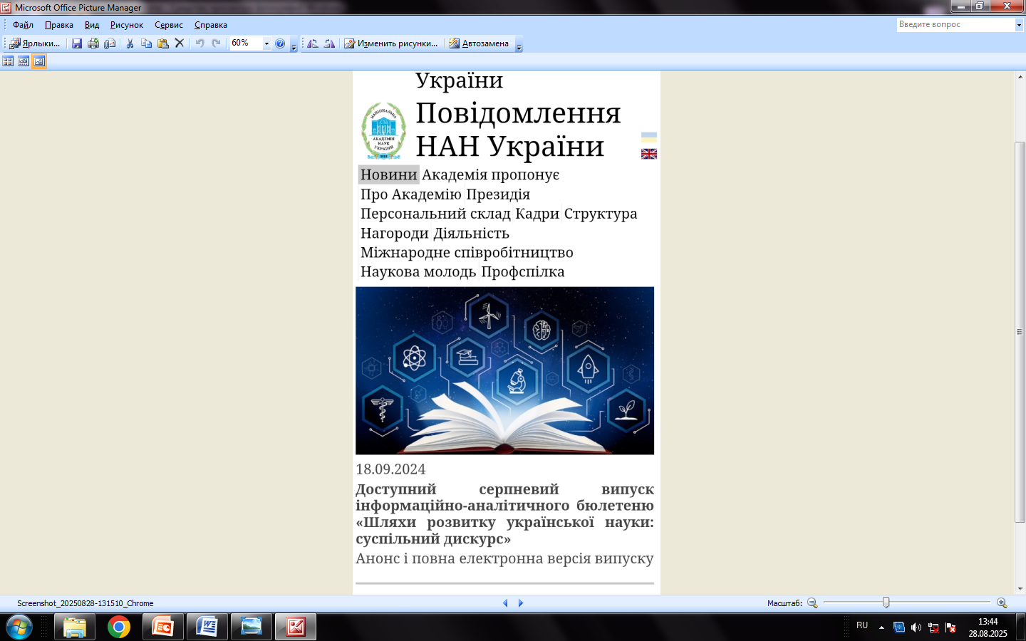
Науково-інформаційні ресурси НБУВ
Цифрова платформа ResearchUA;
Наука України: доступ до знань;
Наукова періодика України;
Наукова електронна бібліотека;
Реферативна база даних “Україніка наукова”;
Наукові реферативні огляди;
Автореферати дисертацій;
Джерела наукової інформації;
Електронні репозитарії.
Пошук здійснюється за ключовими
словами, за назвою, за автором.

Slide 8
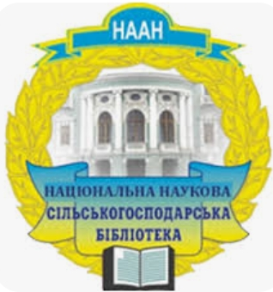
Національна наукова сільськогосподарська бібліотека НААН України
Бази даних Національної наукової сільськогосподарської бібліотеки:
УКРАГРОТЕКА – електронний каталог ННСГБ НААН on-line
AGRIS – міжнародна інформаційна система по сільськогосподарським наукам і технологіям;
CARIS - міжнародна інформаційна система по сільськогосподарським науковим проектам і технологіям;
AGRICOLA – інформаційна система США по сільському господарству;
CAB Abstracts - міжнародна інформаційна система по сільськогосподарським наукам і технологіям;
AGORA – глобальні дослідження в сільському
господарстві;
FAOSTAT – статистика FAO;
FSTA – міжнародна реферативна система по
продовольству і технологіям;
Food and Human Nutrition in AGRIS та ін.

Slide 9
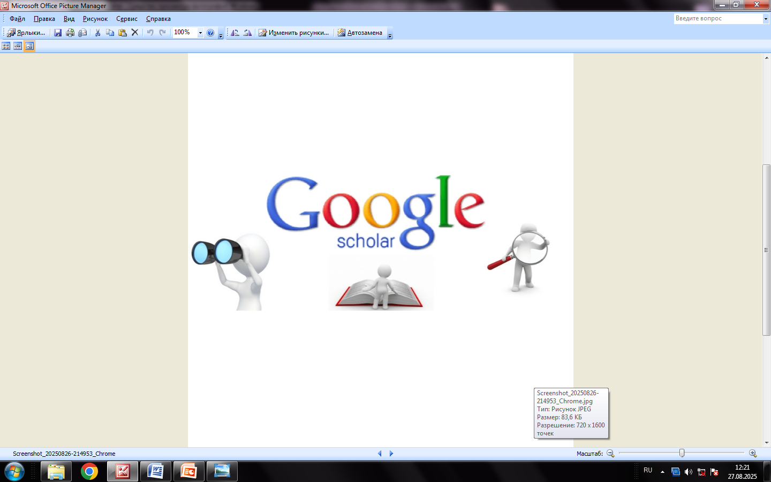
АКАДЕМІЯ GOOGLE
Google Scholar (Google Academy) – одна з найбільш унікальних наукометричних платформ, в рамках якої індексується глобальна кількість дослідницьких матеріалів, що робить її популярною серед дослідників. Охоплення матеріалів – весь вебпростір. Ще один беззаперечний плюс цієї платформи – підтримка практично всіх регіональних мов.
Основною перевагою Google Scholar є широка можливість пошуку наукових матеріалів. Покриття Google Scholar настільки різноманітне, що значно перевищує кількість матеріалів Scopus і Web of Science. До того ж, щоб скористатися можливістю такого пошуку, не потрібно сплачувати за підписку. Google Scholar є абсолютно безкоштовним.

Slide 10
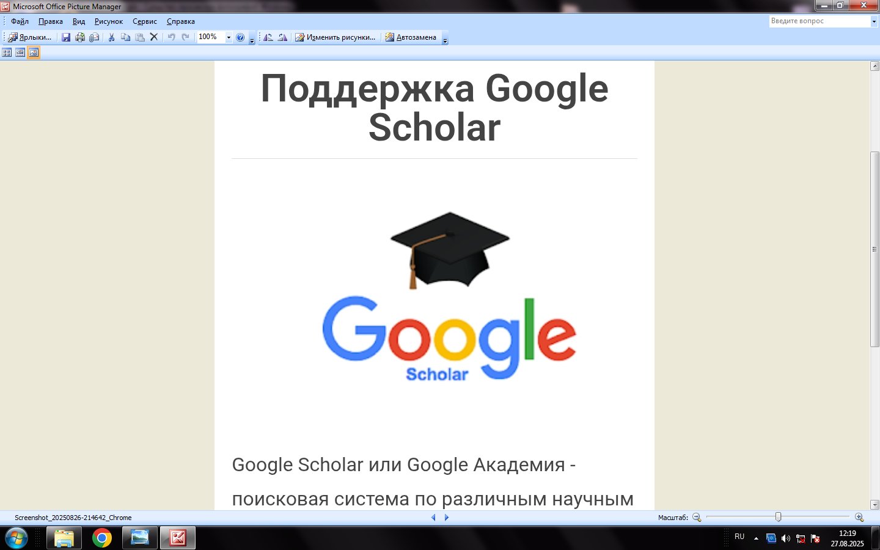
МОЖЛИВОСТІ GOOGLE SCHOLAR
Пошук матеріалів для написання роботи;
Відстежування дослідницьких тенденцій та актуальних тем;
Підбір журналу для публікації;
Пошук співавторів та міжнародна
кооперація;
Формування авторського CV;
Підвищення наукової впливовості вченого;
Пошук джерел фінансування.

Slide 11
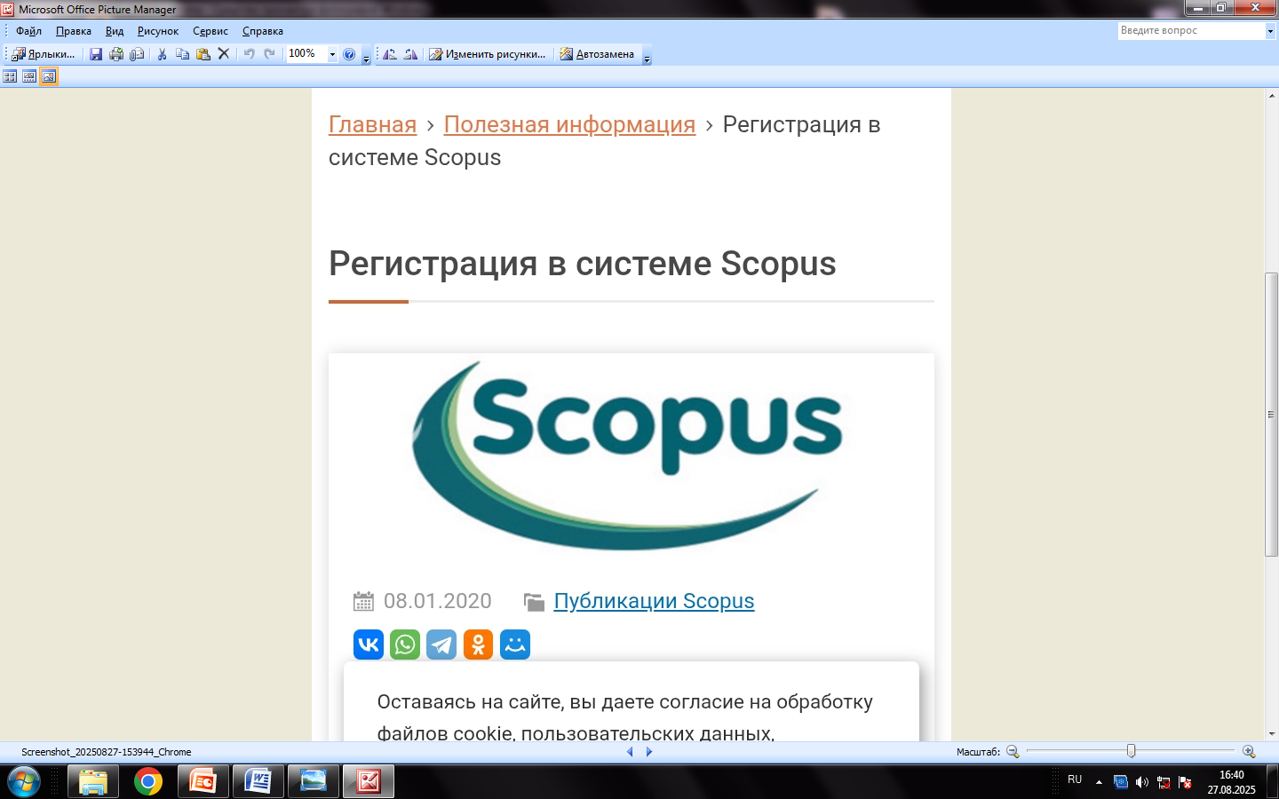
ІНСТРУМЕНТ ПІДТРИМКИ ДОСЛІДНИКА
SCOPUS – це одна з найбільших у світі наукометричних реферативних баз даних, створена видавництвом Elsevier у 2004 році. Вона надає інструменти для пошуку, аналізу та візуалізації наукових даних, а також інформацію про метрики видань та авторські профілі, що дозволяє оцінювати наукову діяльність дослідників.
ОСНОВНІ ОСОБЛИВОСТІ:
Мультидисциплінарність: охоплює широкий спектр наукових дисциплін, від гуманітарних до точних наук;
Якість контенту: всі видання проходять ретельну перевірку перед індексуванням, щоб забезпечити високу якість публікацій;

Slide 12
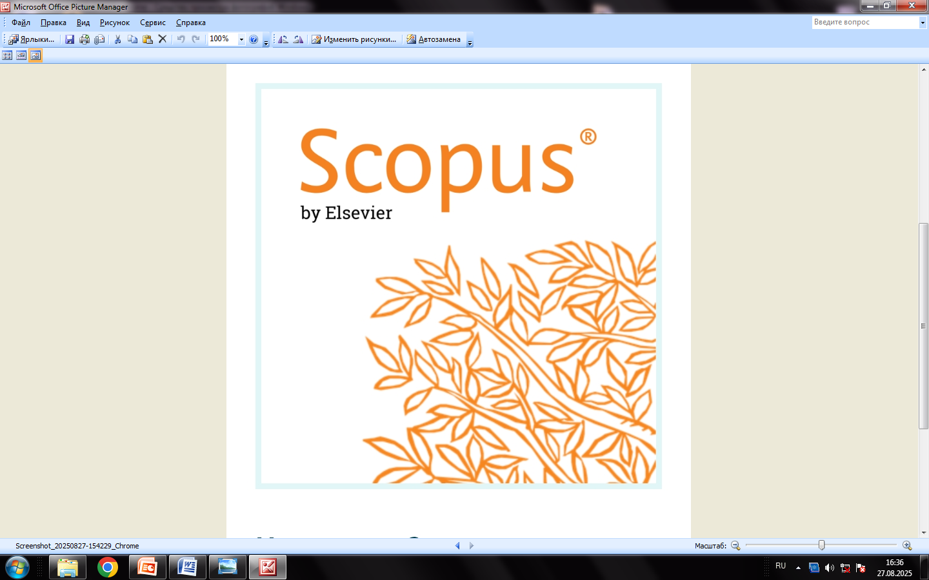
ДО НАУКОМЕТРИЧНОЇ БАЗИ ДАНИХ SCOPUS ВХОДЯТЬ:
більше 28 000 активних періодичних видань;
більше 327 000 книг;
більше 7 000 видавництв;
більше 93 млн записів;
більше 23 млн записів відкритого доступу;
більше 17 млн авторських профілів;
більше 94 000 афільованих профілів.

Slide 13
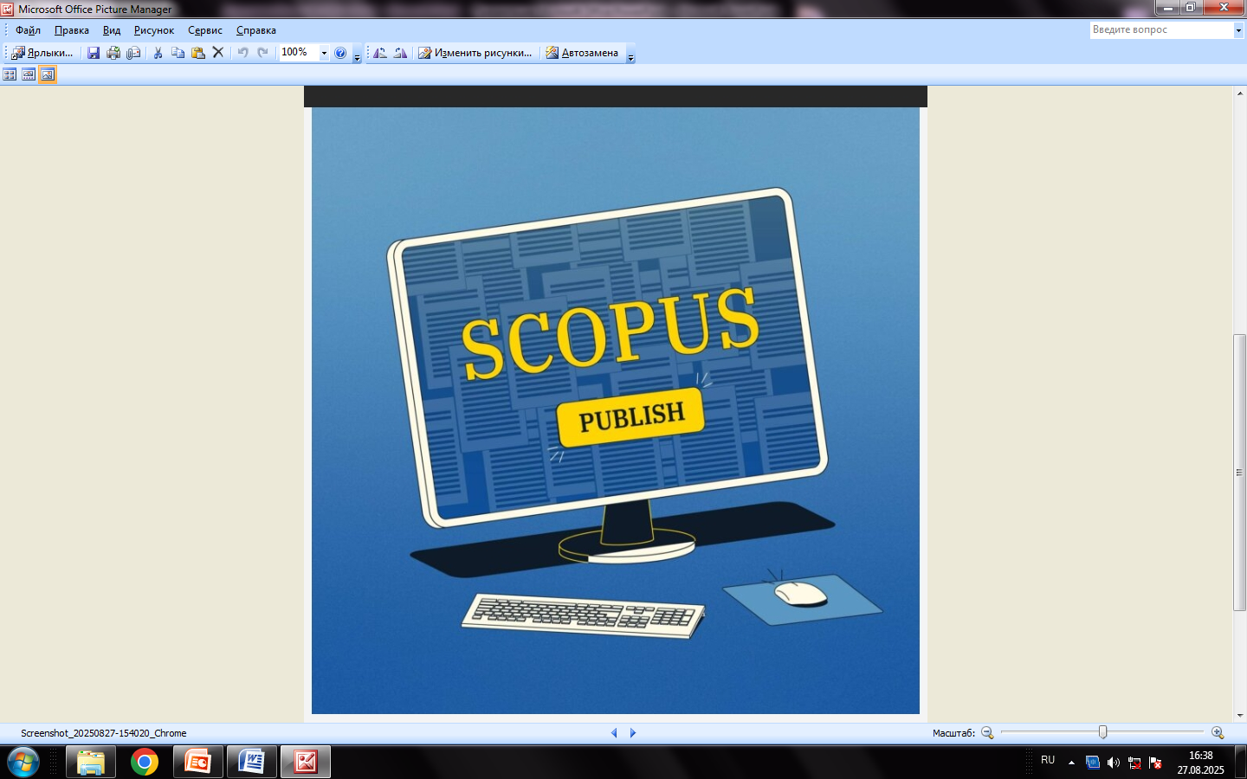
МОЖЛИВОСТІ SCOPUS
Пошук наукової інформації: ви можете шукати статті, тези та інші наукові роботи за ключовими словами, авторами, назвами журналів, темами та іншими критеріями в базі даних, що охоплює понад 240 дисциплін;
Відстеження показників: Scopus автоматично створює профілі для авторів, що містять інформацію про кількість публікацій, цитувань, індекс Гірша та інші наукометричні дані, що допомогає відслідковувати науковий вплив дослідника;
Вибір журналу для публікації: знайти журнал за вашим науковим інтересом, оцінити показники
цитованості;
Відслідковування наукових трендів: аналізувати
динаміку публікаційної активності за вашою темою,
виявляти нові тенденції у своїй області і знаходити
нові перспективні напрями досліджень.

Slide 14
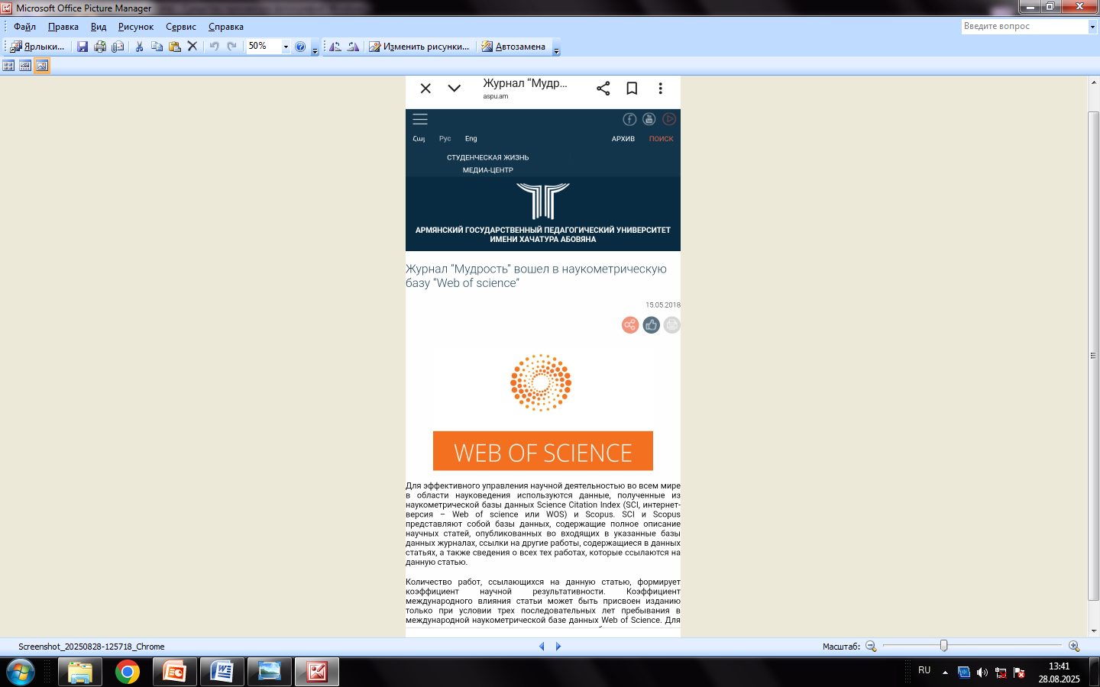
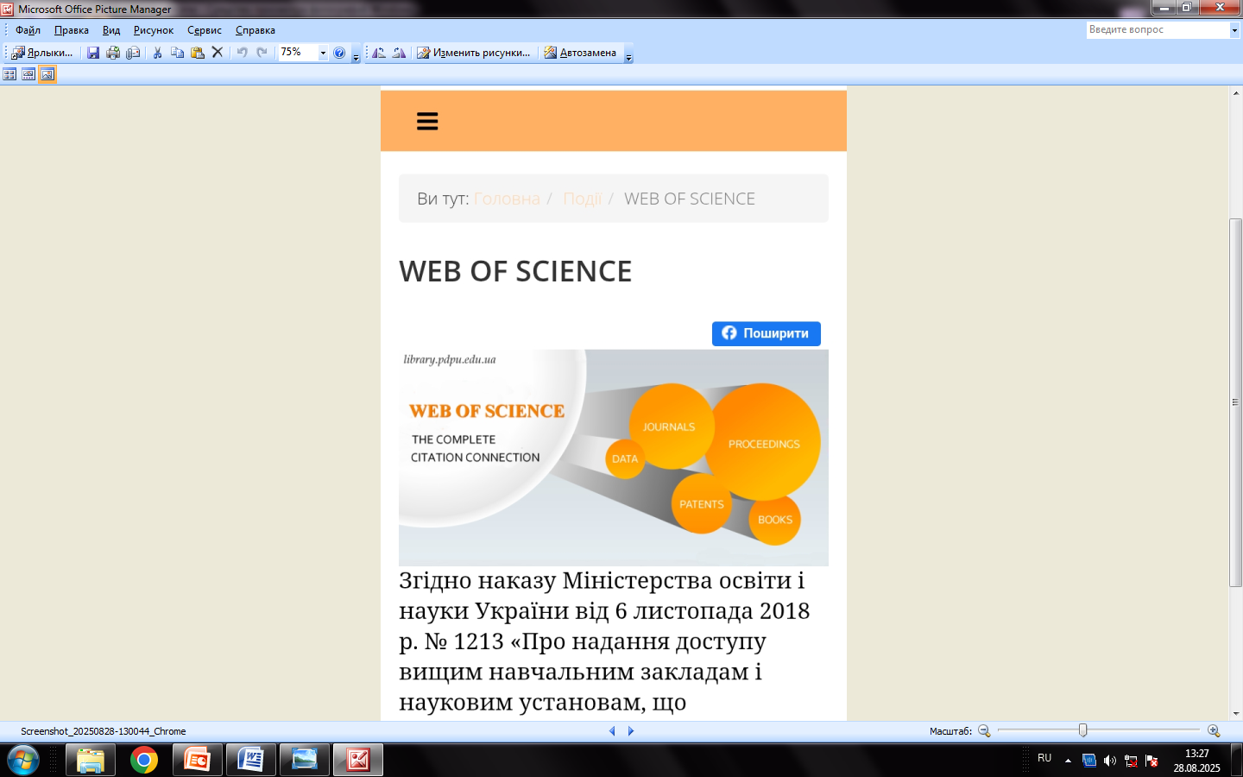
WEB OF SCIENCE –
АСИСТЕНТ ВЧЕНОГО
Web of Science – це велика міжнародна бібліографічна мультидисциплінарна база даних, за допомогою якої здійснюється пошук наукових матеріалів із різних галузей наук.
WOS містить записи про статті, книги, матеріали конференцій, патенти. В базі даних індексуються статті з журналів, відібраних за критеріями якості і цінності, а також матеріали конференцій;
WOS оновлює свої дані раз на тиждень;
На платформі є доступні інструменти для аналізу цитування, які дозволяють оцінити вплив наукових робіт і виявити найбільш цитовані статті і найбільш цитованих дослідників.

Slide 15
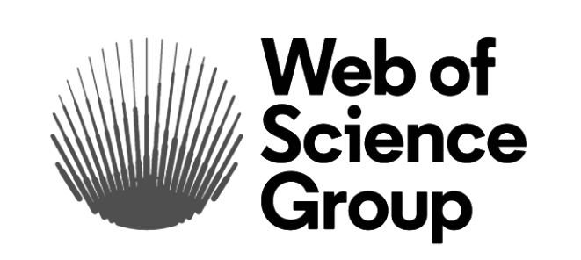
Web of Science Platform
> 34 тис. проіндексованих журналів;
> 171 млн записів;
> 97 млн патентів;
> 1,89млрд процитованих джерел (від 1980 р.).
Web of Science Core Collection
Головний ресурс на платформі
> 21 тис. рецензованих високоякісних наукових журналів;
> 85,9 млн записів;
> понад 300 тис. матеріалів конференції;
> понад 134 тис. відібраних редакцією книг;
> 1,9млрд процитованих джерел (від 1900 р.)
> 17,2 млн записів відкритого доступу з посиланнями на повний текст.

Slide 16
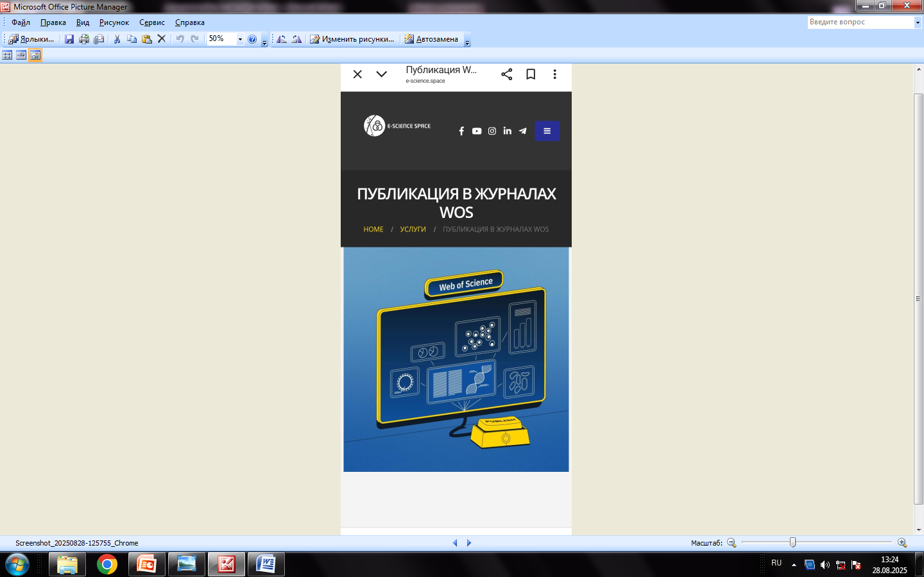
МОЖЛИВОСТІ WEB OF SCIENCE
WOS надає доступ до широкого спектру рецензованих
статей;
Користувачі можуть проводити базовий пошук за
наступними критеріями:
автор;
ключові слова;
за назвою роботи або по тематиці;
за конкретний рік;
конкретного виду – стаття, книга і т.д.
Можна настроїти повідомлення про нові
публікації по темам або авторам, які вас
цікавлять;

Slide 17
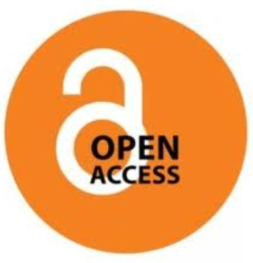
РЕСУРСИ ВІДКРИТОГО ДОСТУПУ
(OPEN ACCESS)
FreeFullPDF – науки про життя, науки про здоров’я, фізичні науки, математика, соціальні та гуманітарні науки;
ВASE – одна з найбільших у світі пошукових систем, спеціалізованих на пошуку наукових публікацій відкритого доступу в ІНТЕРНЕТІ. Надає безкоштовний доступ до повних текстів.
CORE – мультидисциплінарний агрегатор досліджень. Має найбільшу колекцію статей відкритого доступу;
EThOS – база даних якою керує Британська бібліотека, дозволяє шукати докторські дисертації вищих навчальних закладів Великої Британії. Більше
половини записів мають повний текст.

Slide 18

РЕСУРСИ ВІДКРИТОГО ДОСТУПУ
(OPEN ACCESS)
DOAB – сервіс надає доступ до метаданих і повних текстів книг академічних видавництв у відкритому доступі;
DOAJ – сервіс надає доступ до повнотекстових рецензованих та академічних журналів відкритого доступу з усіх галузей знань та різними мовами;
ScienceResearch.com – наукова пошукова ситема, яка здійснює повнотекстовий пошук у журналах багатьох великих наукових видавництв;
Simple Search Metadata in Open Ukraine Archives (Система пошуку у відкритих архівах України) – надає можливість одночасного пошуку повнотекстової
наукової інформації у відкритих вітчизняних репозитаріях.

Slide 19
ДЯКУЄМО ЗА УВАГУ!
МАЄМО НАДІЮ, ЩО НАДАНА ІНФОРМАЦІЯ БУДЕ ДЛЯ ВАС КОРИСНОЮ!
НАУКОВА БІБЛІОТЕКА ТДАТУ

